Slide 1

PostgreSQL cluster высокой доступности под управлением Patroni для 1С
Единая точка входа организована Consul DNS на Windows.
Notes:
В начале PostgreSQL жил на неосновных площадках, обслуживание было руками и скриптами. Но когда познакомились с Patroni он нас порадовал, о чем я расскажу дальше.
Еще хочу сказать когда мы начинали очень не хватало какого то цельного примера для 1с, и мы его сделали для вас об этом тоже позже.
Как сделать то или иное информации много, а вот как у людей на практике очень мало информации

Slide 2


Немного о себе
Работаю в крупной международной компании
Мы используем 1С для бухгалтерского аутсорсинга в России и не только
У нас около 200 баз самого разного размера
Мы используем PostgreSQL и стремимся что бы наши сервисы работали стабильно и быстро
Мы являемся международной, независимой и интегрированной компанией, которая предоставляет услуги в сфере аудита, бухгалтерского учёта, оценки, финансового, налогового, юридического и других видов консалтинга.
Mazars является надежным партнером в развитии бизнеса для клиентов различных отраслей и различного уровня – от крупных транснациональных компаний до предприятий малого и среднего бизнеса, частных инвесторов и государственных органов на каждом этапе их развития.
Мы работаем в 91 стране мира

Slide 3
О чем сегодня буду рассказывать
Немного о Cluster
Какие задачи решаем
Patroni
Единая точка входа в кластер
Почему мы выбрали такое решение
Ansible

Slide 4
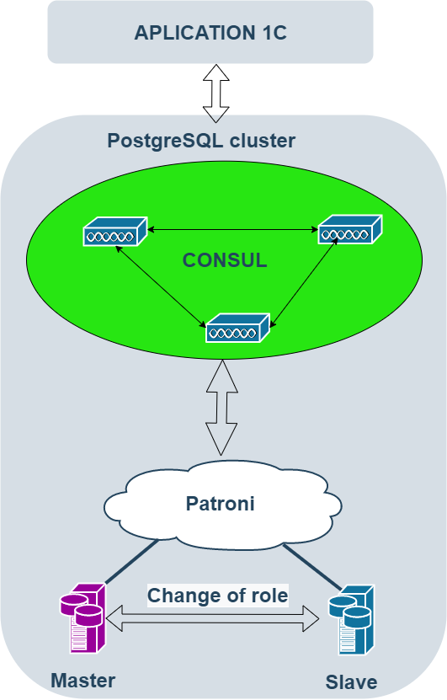
Немного о том как устроен PostgreSQL кластер высокой доступности
На уровне PostgreSQL мы имеем MASTER и SLAVE
Patroni инициализирует, управляет, мониторит и хранит данные о кластере Postgres
Consul является key-value хранилищем для Patroni
Consul DNS является единой точкой входа в кластер
Для PostgreSQL минимум нужно два сервера под Master и Slave
Для Consul минимум 3, чтобы собрался кворум
Notes:
Кластер - это группа серверов (именуемых "нодами"), которые работают вместе, выполняют общие задачи и клиенты видят их как одну систему. Благодаря специальному оборудованию и программному обеспечению, обеспечивается такой уровень защиты от сбоев, который невозможен при использовании одного сервера. В случае выхода из строя одного из серверов, задачи, которые он выполнял, берёт на себя другой сервер и работоспособность системы восстанавливается. При этом пользователи замечают лишь временную потерю работоспособности, а если приложение написано грамотно, то и вовсе не замечают (кроме небольшой паузы).

Slide 5

Что мы имели в начале и какая задача стояла
Развернуть на основной рабочий контур Postgres
Два хороших железных сервера
По максимуму использовать ресурсы серверов
Смена администраторов не приводила к последствиям. Быстрый ввод администратора в строй, без права на ошибку. Что бы смог управлять администратор 1с
Простота в работе которая снизит человеческий фактор к минимуму.
Минимальное количество компонентов кластера для снижения риска выхода из строя кластера
Notes:
После опыта написания своих скриптов и их поддержки используем patroni в удоволствие

Slide 6
Почему именно patroni
ПРОСТОТА, которая снижает стоимость владения кластером
Patroni автоматически обрабатывает отказы кластера
Прост в конфигурировании как следствие снижение человеческого фактора
Работает стабильно
Имеет удобный rest api
Может управлять админ 1С, для нас это ключевое
Не надо писать скрипты для управления кластером

Slide 7
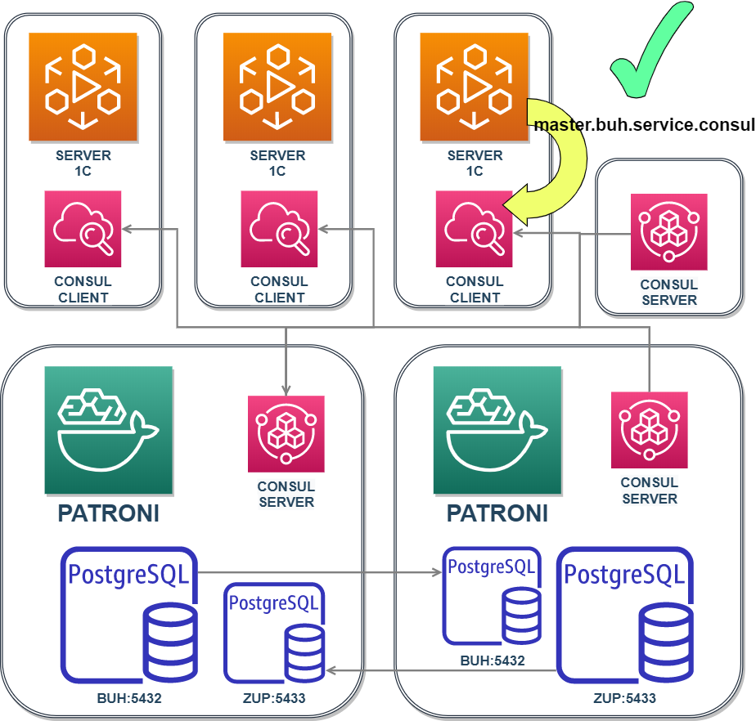
Схема работы
Использование виртуаьных ip, использование vrrp, HAProxy, повышает количество компонентов кластера, а соответственно увеличивает риски отказа кластера.
Мы выбрали Consul DNS как единую точку входа в кластер.
При выходе из строя Consul, Patroi останавливает кластер
Notes:
Patroni инициализирует и управляет кластером PostgreSQL
Patroni хранит состояние кластера в консул и не может обойтись без него и мы начинаем использовать еще одну его возможность DNS resolve
Consul выполняет роль key-value хранилище для Patroni
Consul DNS реализует единую точку входа
Когда пропадает связанность нод кластера происходит Split brain и к нам приходит на помощь третий сервер Consul
На одном из серверов приложений развернута виртуальная машина с консулом которая и позволяет наполнить кворум

Slide 8
Единая точка входа Consul DNS на windows
У consul есть несколько ролей server, client
Как минимум должно быть три ноды с ролью server или больше, но нечетное количество
Роль client ставится на сервер приложений 1С, количество не ограниченно. Именно эта роль в нашем случае и организует единую точку входа.
Сервер 1С обращается по адресу master.buh.service.consul и consul DNS возвращает ip мастера, при переключении на реплику consul DNS возвращает адрес нового мастера
Consul DNS отвечает по порту 8600, а локальный DNS на 53 порту. Для устранения этого разрыва используется еще один DNS server, который пересылает пакеты между портрами
Для работы этой схемы нужно на локальном компьютере поставить DNS server 127.0.0.1 (localhost)
Zabbix у нас проверяет resolve адреса master.buh.service.consul и в случае ошибки посылает команду на сервер ipconfig /flushdns – эта команда чистит локальный кэш DNS
TTL = 0, время жизни записи в кэше DNS
Notes:
Сервера приложений у нас на Windows так как в мире 1С любят использовать com объекты для разработки.
Клиенты к нам приходят со своей эко системой и мы встраиваемся в неё, а переработка стоит денег что часто не оправдано со стороны бизнеса

Slide 9
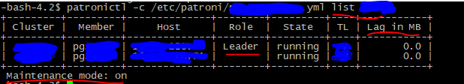
Чем мы пользуемся в patroni
Управление в patroni происходит через утилиту patronictl
patronictl -c /etc/patroni/postgresql.yml list buh
buh zup – имена кластеров
edit-config – редактирование конфигурации PostgreSQL
pause/resume – ручное обслуживание, например остановить кластер без failover
restart – перезагрузка кластера
reload – перечитать конфиги без перезагрузки
switchover – переключение на реплику в ручном режиме
reinit – пересоздание реплики, мастер не даст (просто умница)

Slide 10
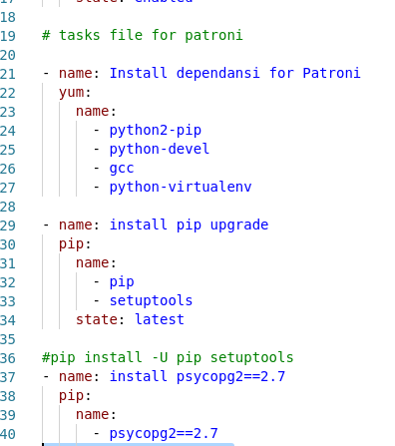
Ansible + Git
Мы используем ansible что бы в случае болезней, отпусков, увольнений администраторов, вводом в строй новых при тотальных сбоях это не приводило к простоям
Передача настроек сервера от администратора к администратору без нюансов
Ansible как и Patroni прост и удобен в работе
Например нужно открыть новый порт на сервер добавляешь несколько строк пишешь для чего запускаешь playbook и готово. Все скрипты идемпотентны то есть при многократном запуске дает тот же результат
Делаем почти все через ansible кроме подготовки железа не те объемы (установка системы, диски)
Если вы не хотите использовать ansible то можете открыть текст роли и прочитать как это сделать, он очень прост
Все храним в git
Notes:
По кулуарным разговорам на конференции Infostart я выяснил что к таким системам как ansible относятся “Их надо использовать когда много серверов” а как нас счет сменяемости администратор?
Прозрачность в администрировании

Slide 11
Для мира 1С, как это делаем мы когда кругом Windows
На windows машине установлена виртуальная машина с линуксом, где развернут ansible и с него мы запускаем ansible скрипты
Все у нас делается только через ansible

Slide 12
Для тех кому интересно посмотреть на практике
Vagrant file
Ansible script
Скрипты обслуживания, стартовый набор
Настройки ядра, которые мы подбирали для своих серверов

Slide 13
Доклад окончен спасибо за внимание
Semyon Troshkin
SemyonAT@mail.ru
+7 (495) 792 52 45 /46
+7 (926) 313 99 18
https://github.com/SemyonAT

